Slide 1

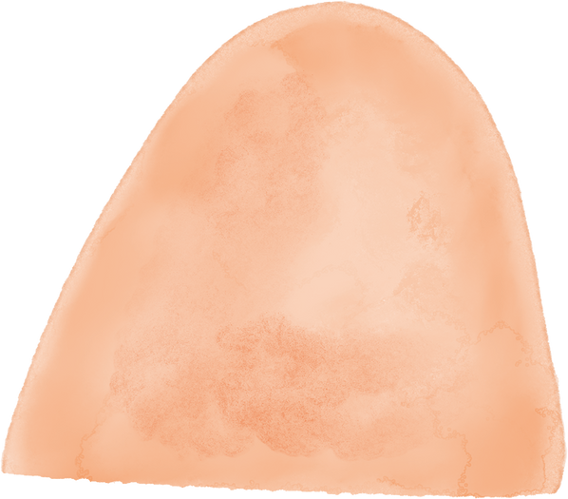









THE MOUNTAIN MAN
2D게임프로그래밍 1차 발표
2022184027 이병욱

Slide 2
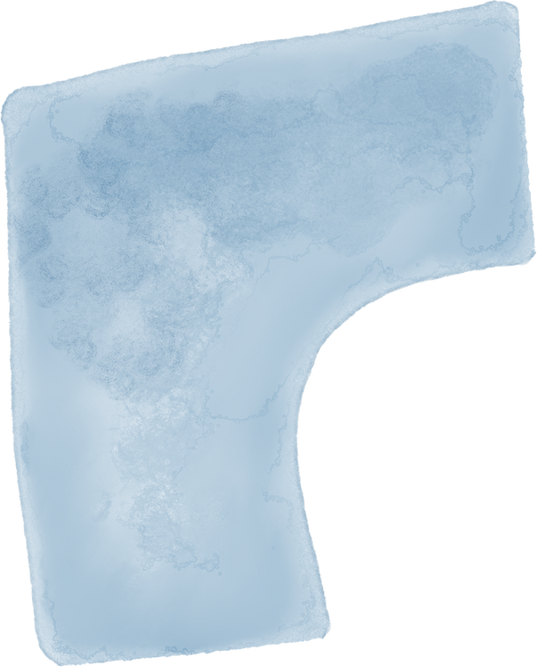
GAME CONCEPT
The Mountain Man은
스포츠 클라이밍 종목 중 하나인 볼더링을 구현한 게임입니다.
플레이어는 근육의 피로도, 홀드의 제압성, 캐릭터의 리치 등을 고려하며
스타트 홀드부터 떨어지지 않고 탑 홀드까지 올라
제한 시간 내에 루트를 완등해야 합니다.

Slide 3
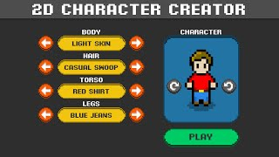
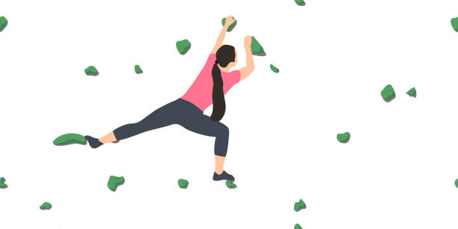
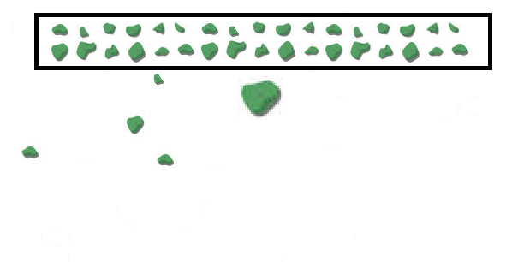

GAME PLAY FLOW
01
02
03
Solve Problems
Make Problems
Customize Character

Slide 4
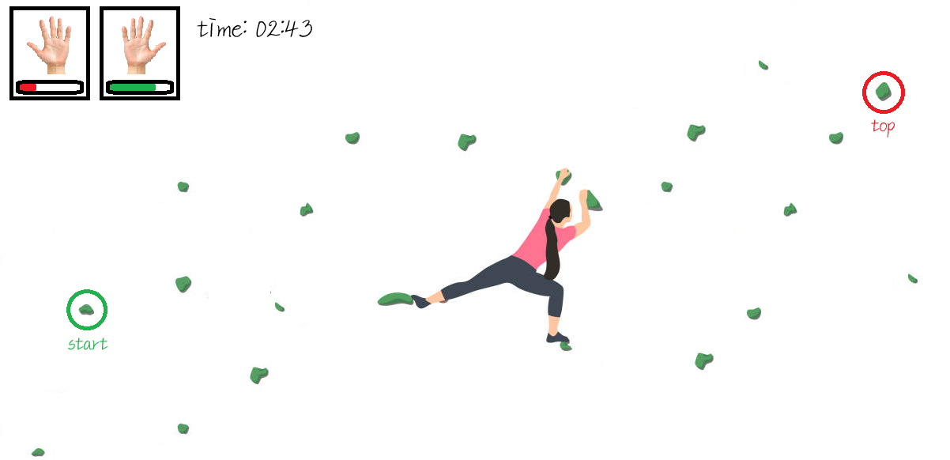
SOLVE PROBLEMS
근육의 피로도 등의
체력 요소들을 고려하며
탑 홀드까지 완등하세요!
점점 어려워지는 문제를 풀며
게임이 진행됩니다!

Slide 5
MAKE MY PROBLEMS
앞에서 쌓아 온 실력으로
직접 문제를 만들어 보세요!
본인이 만든 문제는
직접 풀어야 등록됩니다!

Slide 6
CUSTOMIZE CHARACTER
플레이 성향에 맞게
능력치를 조정하세요!
옷이나 액세서리 등도
취향에 맞게
변경할 수 있습니다!

Slide 7

DEVELOPEMENT SCHEDULE
진행 주차 | 개발 시작할 내용 | 구현 세부 사항 | 진행률
1주차 | 기획 및 객체 추상화 | 볼더링 시스템, 프레임워크 구상 및 기획 | 20%
2주차 | 프레임워크 | 프레임워크 개발 및 파일 세분화 | 0%
3주차 | 플레이어 객체 | 플레이어 그래픽 리소스 제작 및 객체 구현 | 0%
4주차 | 홀드 객체 | 홀드 그래픽 리소스 제작 및 객체 구현 | 0%
5주차 | 볼더링 문제 | 볼더링 클리어 조건 구현, 문제 파일 읽기 | 0%
6주차 | 문제 제작 | 문제 제작 UI 및 시스템 개발, 문제 파일 쓰기 | 0%
7주차 | 메뉴 및 UI | 메뉴 제작 및 UI 디자인 | 0%
8주차 | 커스터마이징 | 캐릭터 커스터마이징 UI 및 시스템 개발 | 0%

